Slide 1





互動式網頁
程式設計與應用
HTML
陳世曄

Slide 2
備註
我在blog/互動網頁設計/理論課上的小demo at main · kcwc1029/blog (github.com)有留一些原程式碼，懶得打可以上去看看有沒有。

Slide 3
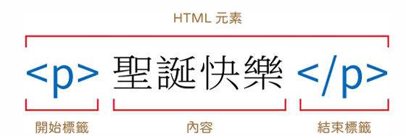
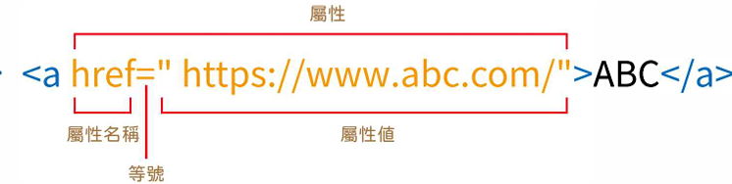
HTML的基本結構
DOCTYPE：用來宣告網頁所使用的HTML版本。
<html>：標示網頁的開始&結束。
<head>：包含標題、關鍵字、CS/JS、編碼方式等不會顯示在畫面的資訊。
<body>：網頁主體。
標籤(tag)&元素區別：開始標籤+內容+結束標籤=元素。
屬性(attribute)：HTML元素除了本身描述的特性之外，還可以增加多個屬性，彼此用空白分開。
標籤&元素區別
屬性

Slide 4
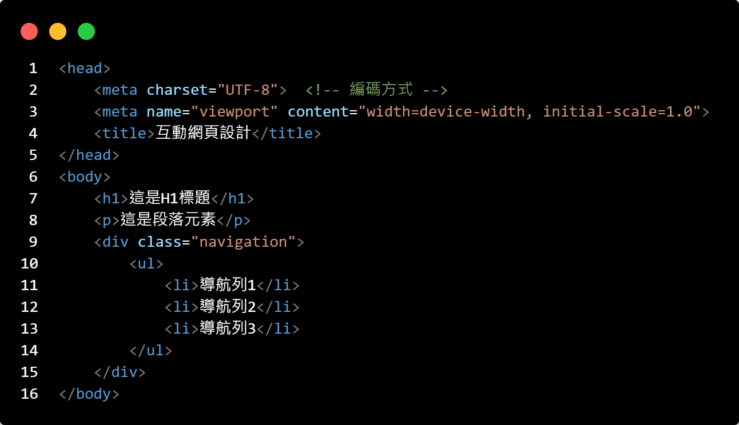
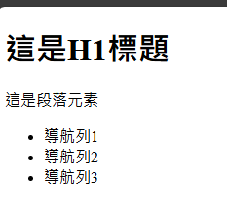
HTML的基本結構
【撰寫第一份HTML】
網頁起手式

Slide 5
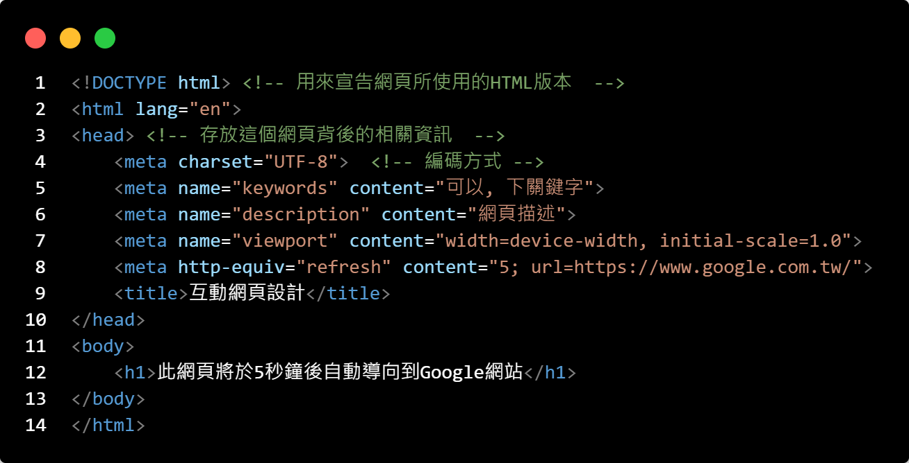
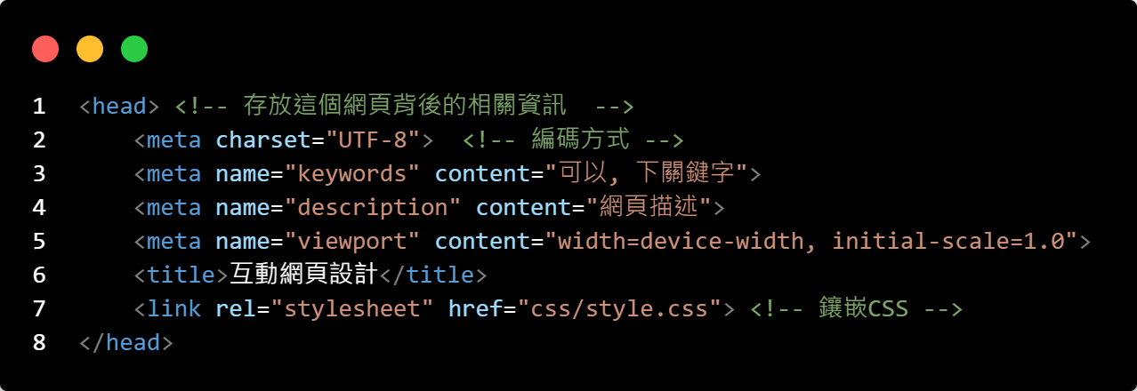
文件結構
<html>元素：標示HTML文件的開始與結束，屬於全域屬性(global attribute)。
<head>元素：用來設定HTML文件的標題。
<meta>元素：設定HTML文件的相關資訊。
<link>元素：設定目前文件與其他資源的關聯。
<style>元素：用來鑲嵌CSS。
<body>元素：HTML文件本體。
meta、link設定
五秒後跳轉google(第8行)

Slide 6
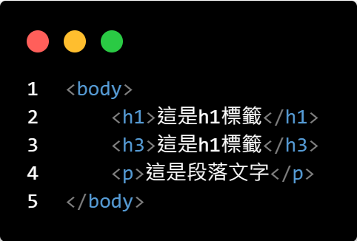
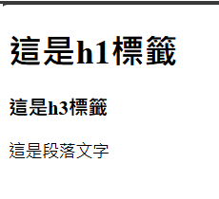
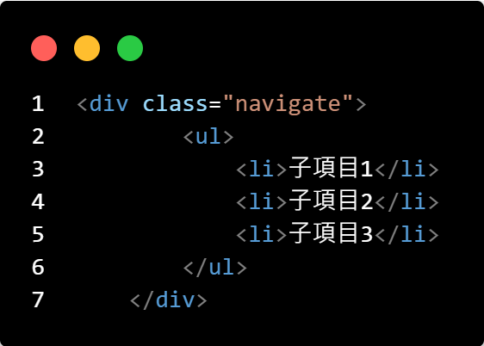
文件元素
<h1>到<h6>：標題：屬於全域屬性。
<p>：段落。
<div>：將HTML文件中某個範圍的內容和元素群組成一個區塊，屬於全域屬性。
標題&段落元素
div元素

Slide 7
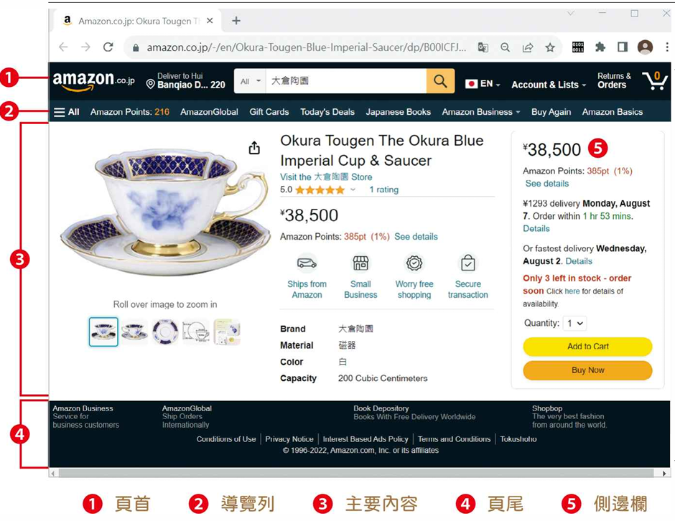
具有語意的結構元素
大部分網頁都是有一定結構組成，而HTML5新增了帶有語意的結構元素，讓我們可以更明確每一個段落是幹嘛的。
<article>：標示網頁的本文或單篇獨立內容(例如：新聞網站的一則報導)。
<section>：標示通用的區塊或區段(例如將網頁文本分割、文章拆分不同缺塊等)。
<nav>：導覽列。
<header>/<footer>：頁首/頁尾
<aside>：側邊攔
<main>：網頁的主要內容
<figure>、<figcaption>：標示在主要內容中所參考引用的獨立內容，例如圖片、影片、程式碼等。

Slide 8
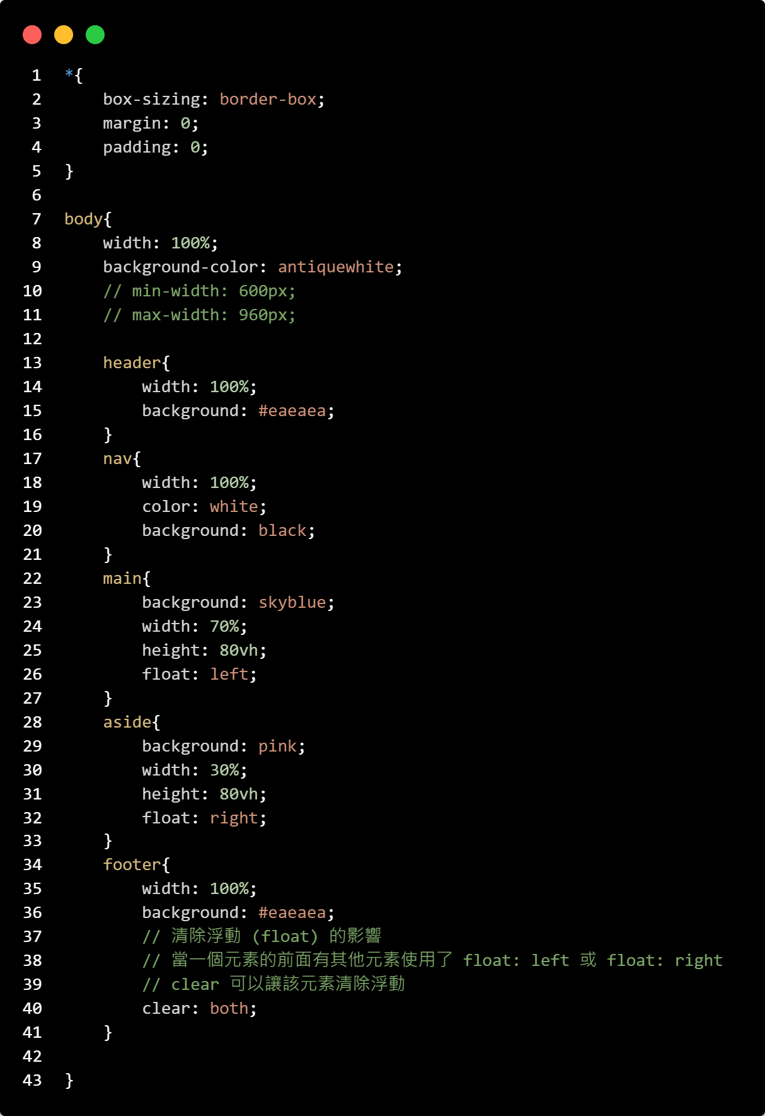
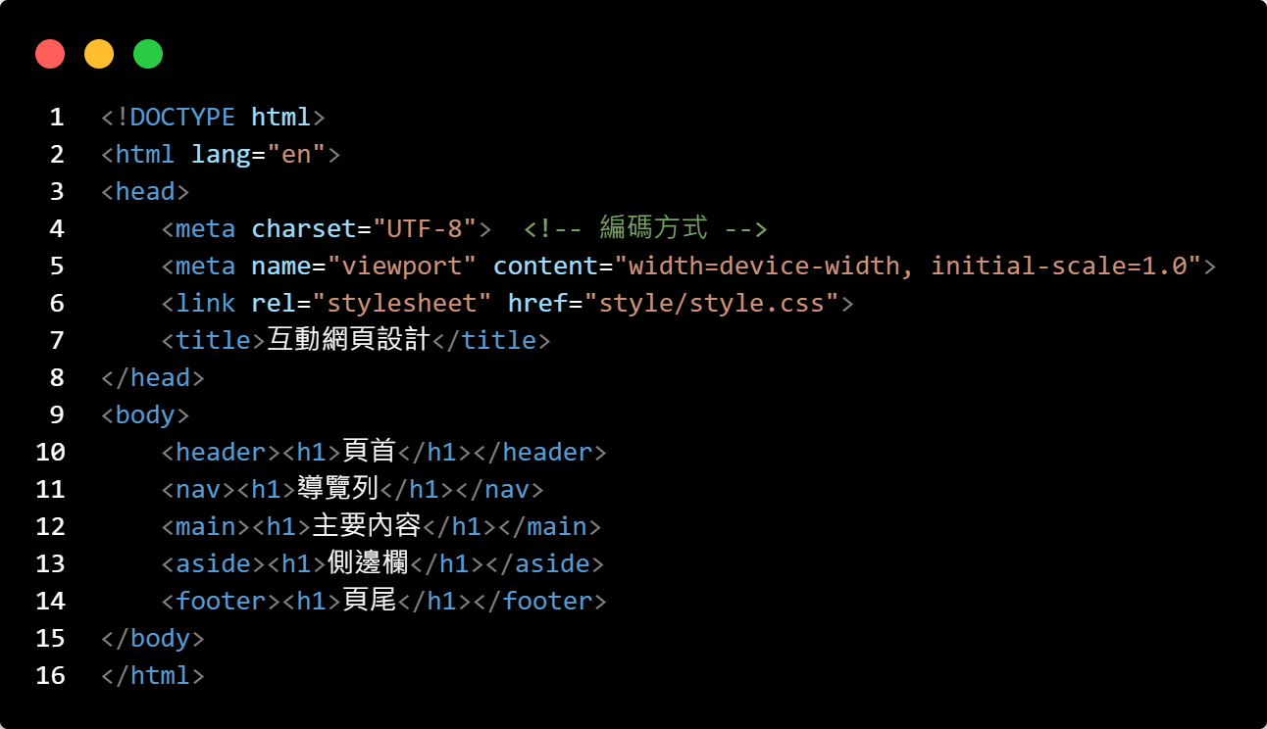
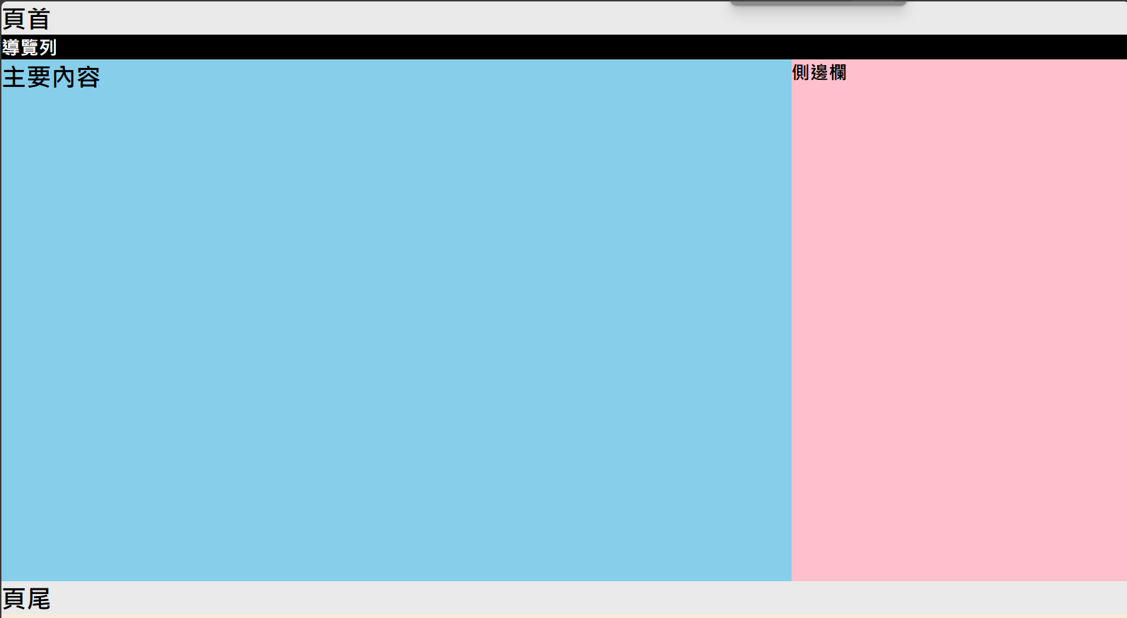
具有語意的結構元素

Slide 9
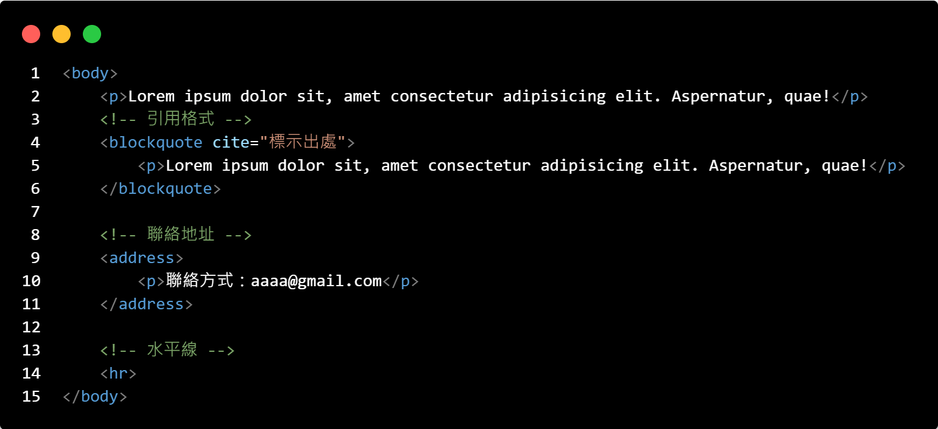
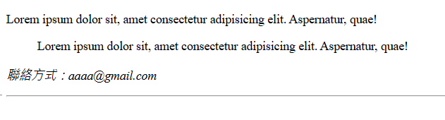
資料編輯與格式化
【區塊格式(block)】
用來標示區塊的原素，他會占一行。
p、div、h1-h6等(上面描述過的)。
<block1uote>：引用區塊，可以設定屬性cite，標示引用來源。
<address>：聯絡資訊(地址、電話等)。
<hr>：水平線，沒有結束標籤。

Slide 10
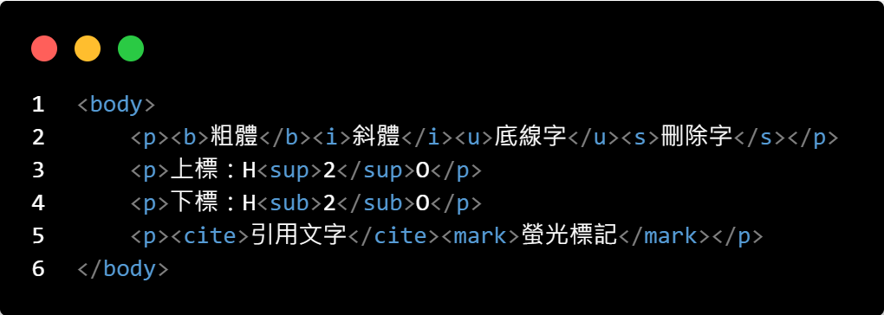
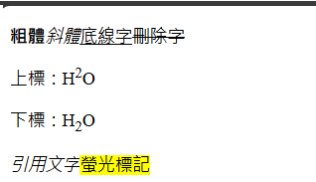
資料編輯與格式化
【文字格式】
常見文字標籤如下：
<br>：換行，沒有結束標籤。
<span>：群組成一行，屬於行內元素(inline)。

Slide 11
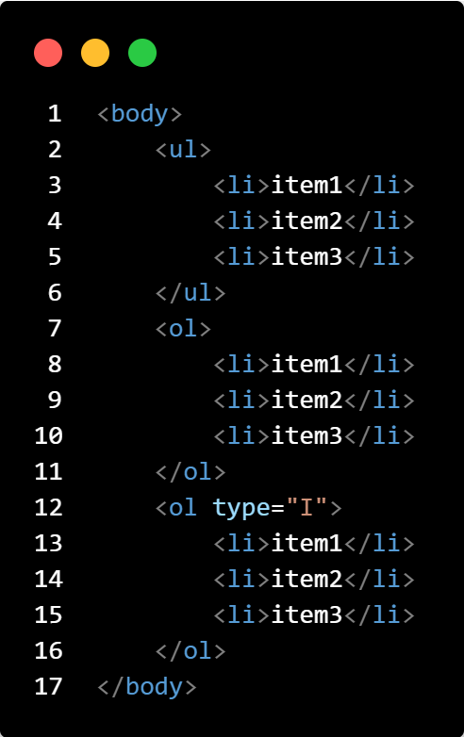
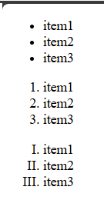
資料編輯與格式化
【項目編號】
`<ul>/<ol>`：設定項目編號格式，其屬性如下：
type={1, A, a, I, i} ：設定編號類型，預設為數字編號。
start="n"：編號期始值。

Slide 12
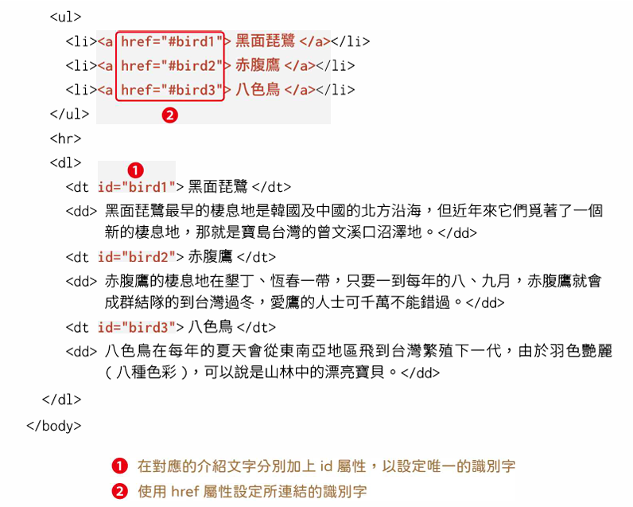
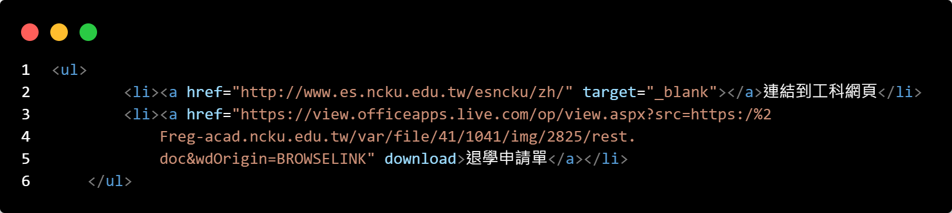
資料編輯與格式化
【超連結(hyberlink)】
通過屬性href="url"設定。
target=""：設定開啟方式：
_self`：目前視窗開啟。
_blank：新分頁開啟。
download：設定要下載檔案。
頁內跳轉：

Slide 13
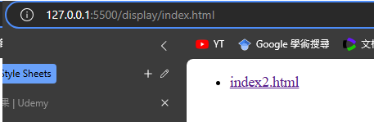
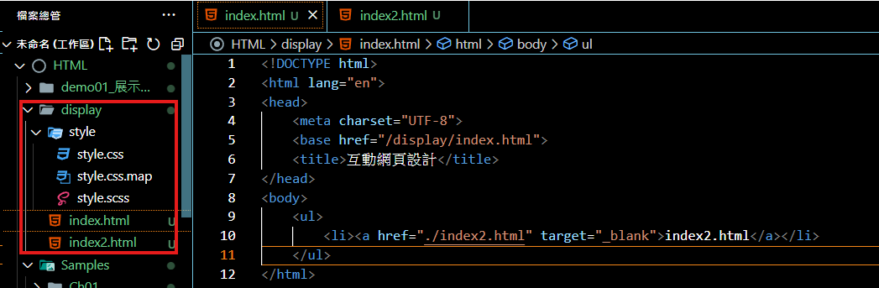
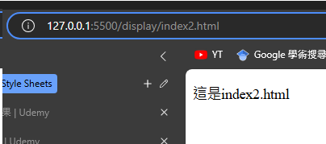
資料編輯與格式化
【超連結(hyberlink)】
base：設定相對路徑的基站。
用base的方式去設定超連結，如果未來要移動專案，整個一起移動就好了。

Slide 14

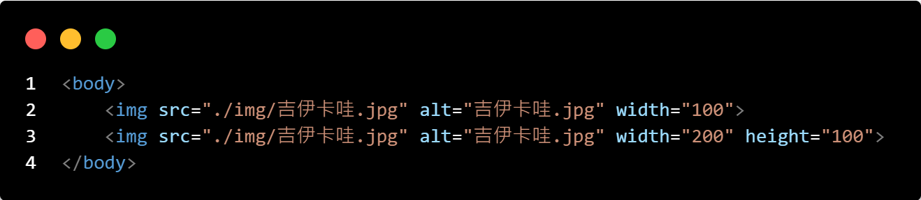
嵌入內容
【嵌入圖片-<img>】
src="url"：設定圖片的網址。
width="n"：圖片寬度。
height="n"：圖片高度。
alt=“”：設定圖片的替代顯示文字，用來描述圖片的性質。

Slide 15

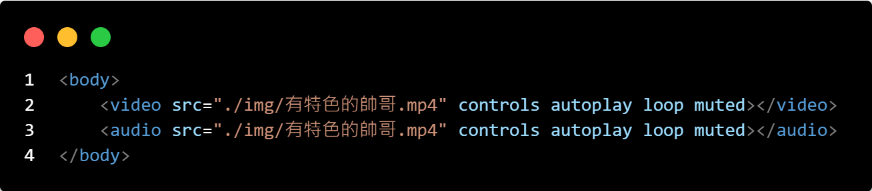
嵌入內容
【嵌入影片&影音-<vedio>&<audio>】
src="url"：設定圖片的網址。
width="n"：圖片寬度。
height="n"：圖片高度。
autoplay：自動撥放。
control：設定要顯示瀏覽器內建的控制模板。
loop：循環播放。
muted：設定靜音。

Slide 16

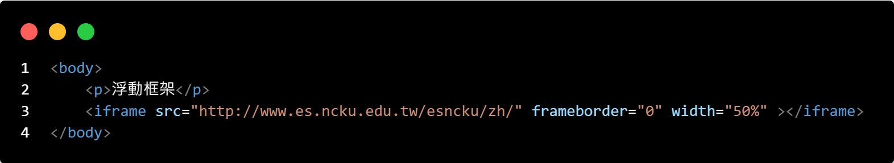
嵌入內容
【浮動框架-<iframe>】
src="url"：設定來源。
srcdoc="url"：設定要顯示來源文件的內容。
name=""：浮動框架的名稱。
width="n"：圖片寬度。
height="n"：圖片高度。
allowfullscreen：允許以全螢幕顯示。
loading="{eager, lazy}"：eager(預設)表示無論浮動框架是否位於可視區域，都立刻載入浮動框架。lazy是等浮動框架抵達可視區域的某個距離時才載入浮動框架。

Slide 17
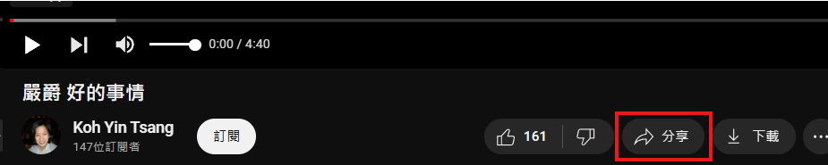
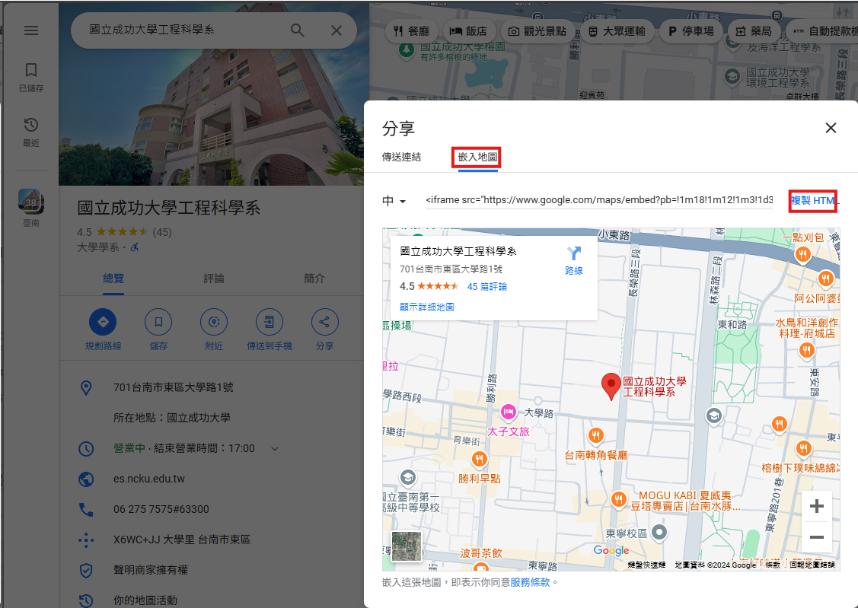
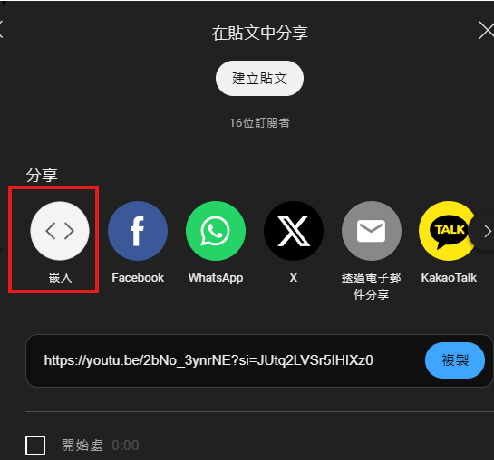
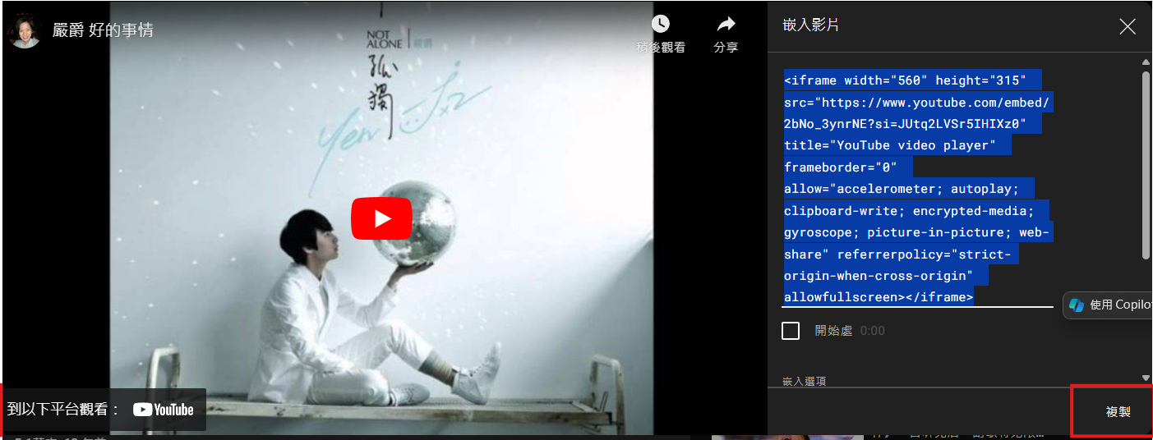
嵌入內容
【嵌入YT影片】
【嵌入google map】

Slide 18
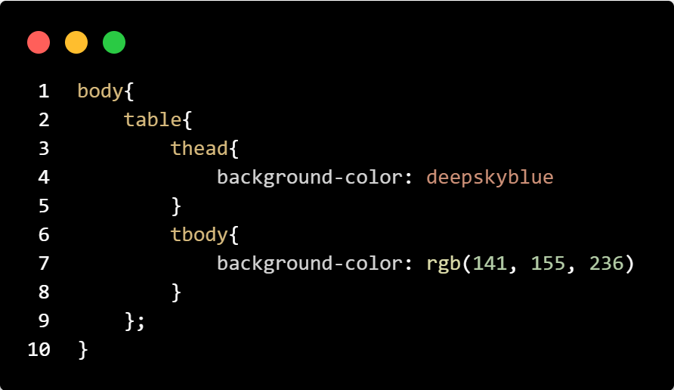
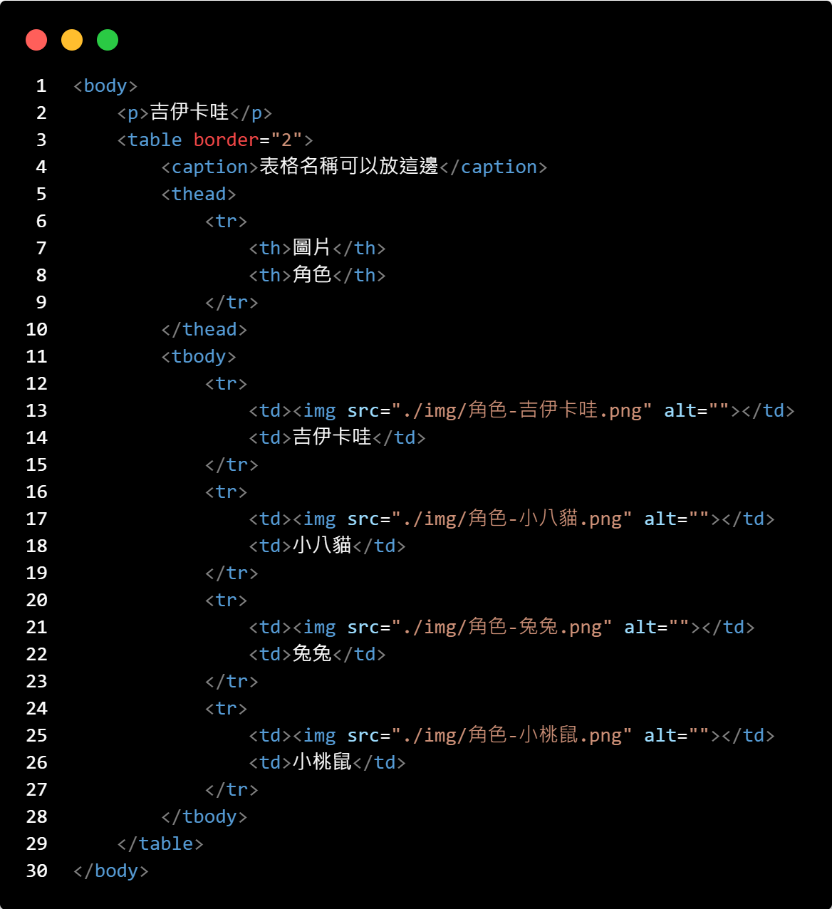
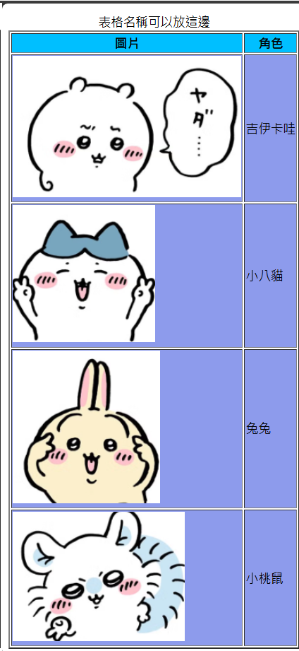
表格
<table>：用來標示表格，屬性如下：
border="n"：邊框粗細。
<tr>：表示表格中的列(row)。
<th>\<td>：表示表格中的行(colimn)，<th>為第一行，其他為<td> 。
<colspan="n">：col合併。
<rowspan="n">：row合併。
<caption>：設定表格標號。
<thead>\<tbody>\<tfoot>`：並非必要元素，但可以讓表格更清楚。

Slide 19
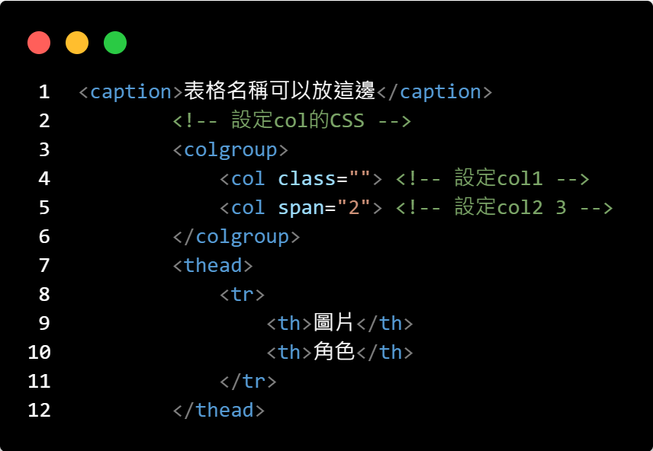
表格
如果是要針對col去設定：使用<colgroup>跟<col>去做搭配。

Slide 20
表單(form)
表單透過以下兩者組成：
表單介面：使用`<form>`、`<input>`、`<textarea>`、`<select>`、`<option>`等元素，做出文字方塊、選擇鈕、核取方塊、下拉式清單等。
撰寫表單的處理程式，也就是表單的後端處理。例如將表單資料傳送到電子郵件地址、寫入檔案、寫入資料庫或進行查詢等。
<form>：在HTMLˋ中插入表單，其屬性如下：
name：表單名稱(英文且唯一)。
action：設定表單處裡的網址(屬於後端部分)。
method={GET, POST}：表單傳送方式，預設為GET。(GET指的是將資料放在網址後面進行傳送，較適合用來傳輸少量且不要求安全的資料。而POST是將資料透過HTTP標頭進行傳送，適合用來傳送檔案、密碼等大量且需要安全的資料)。
novalidate：提交表單時不需要進行驗證。
encypte：將資料傳回web的加密方式，預設為encypte="application/x-www-form-urlencoded。如果要上傳檔案，要設定encypte="multipart/form-data"。如果要上傳email，要設定encypte="text/plain"。
autocomplete="{on, off, default}"：default是繼承<form`的autocomplete屬性，那<form>的autocomplete屬性預設是on。

Slide 21
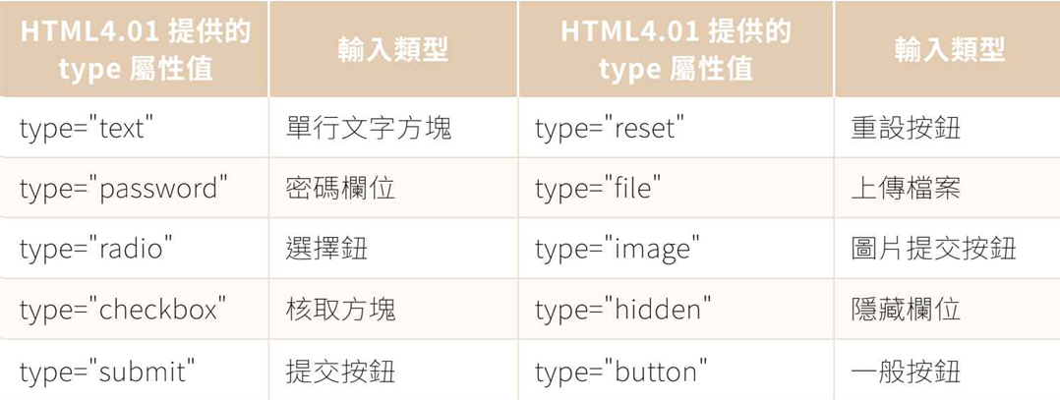
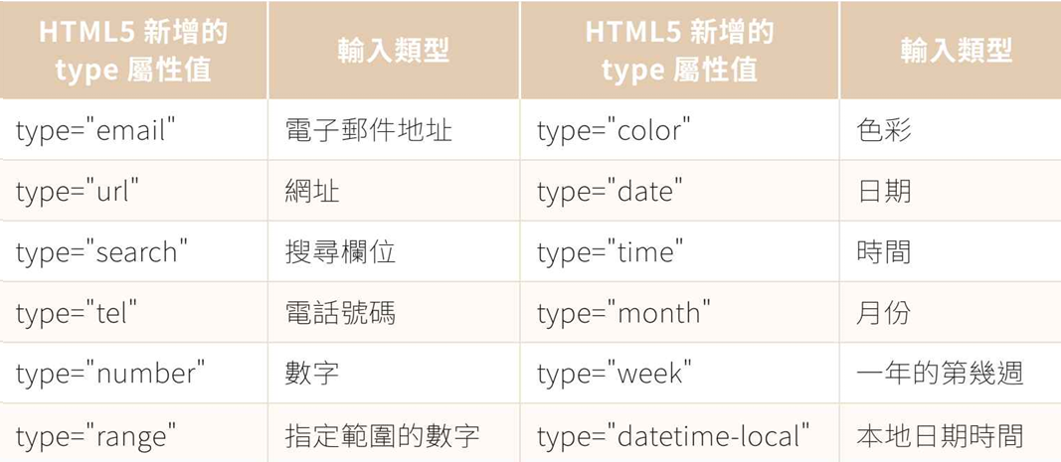
表單(form)
<input>其相關屬性如下：
accept="image/gif, image/jpeg"：設定提交檔案的內容類型。
autocomplete="{on, off, default}"：default是繼承`<form>`的autocomplete屬性，那`<form>`的autocomplete屬性預設是on。
checked\disable：欄位以勾、不能勾。
min\max\step：限制數字類型輸入範圍。
value`：初始值。
readonly：僅讀。
minlength\maxlength：設定輸入文字數。
multiple：允許輸入多個值。
placeholder：表單提示文字。
required：必填。

Slide 22
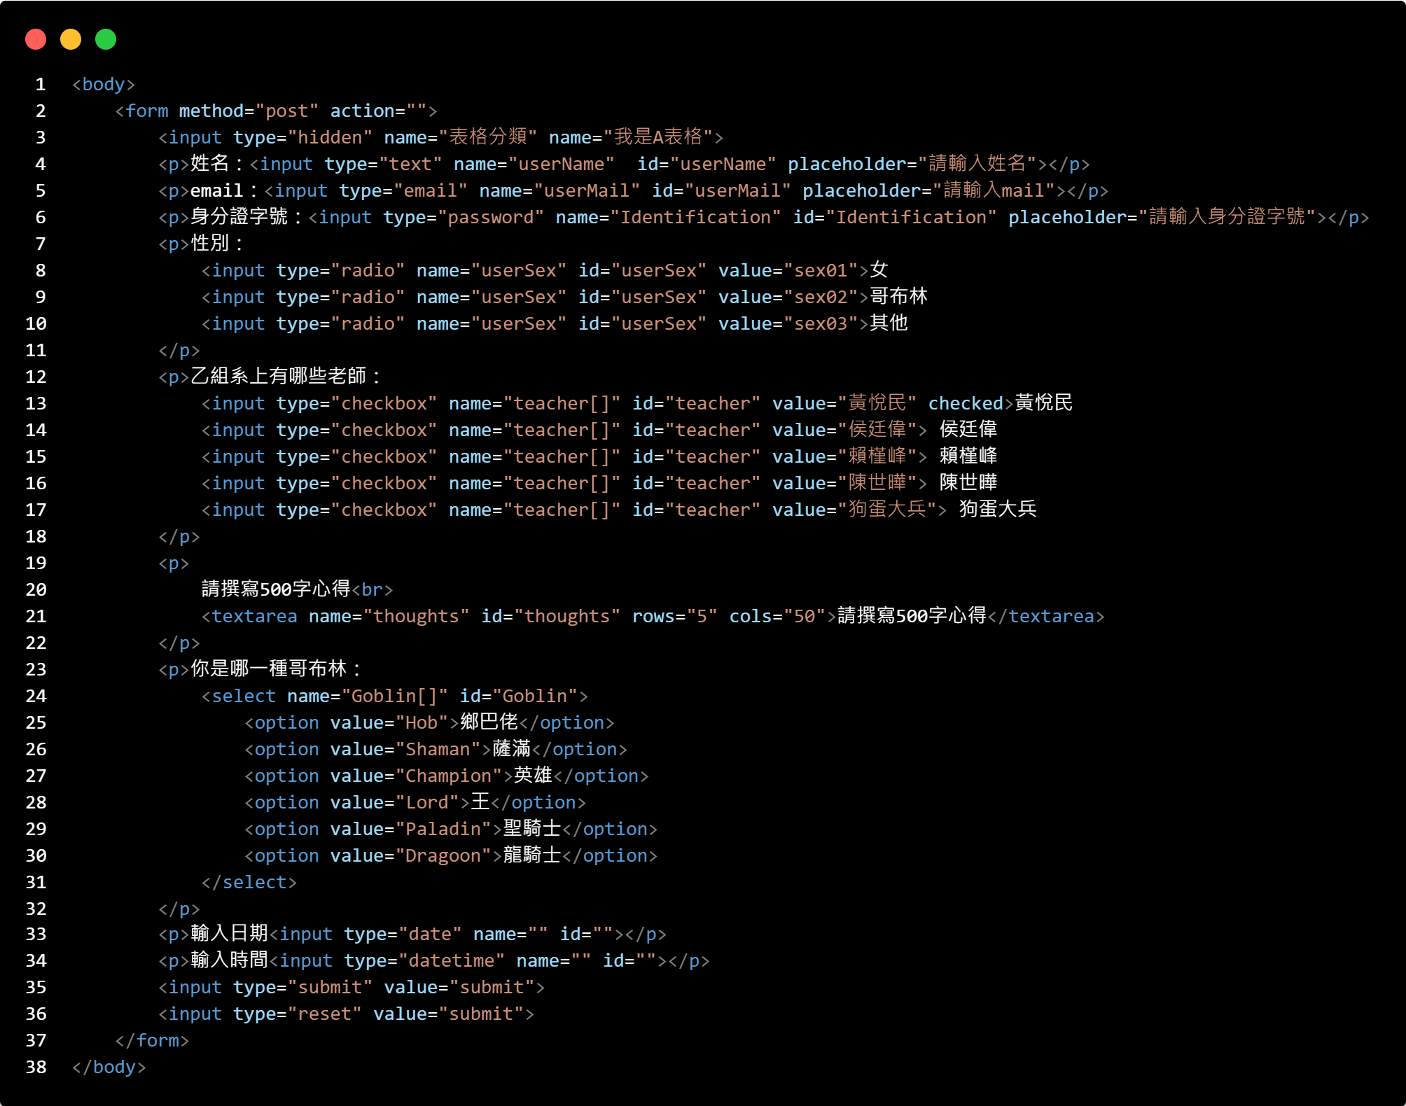
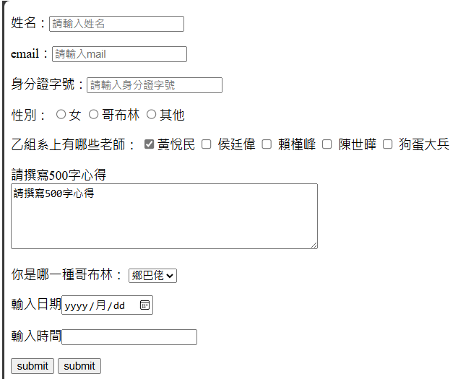
表單(form)

Slide 23
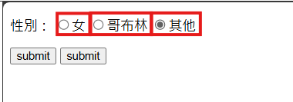
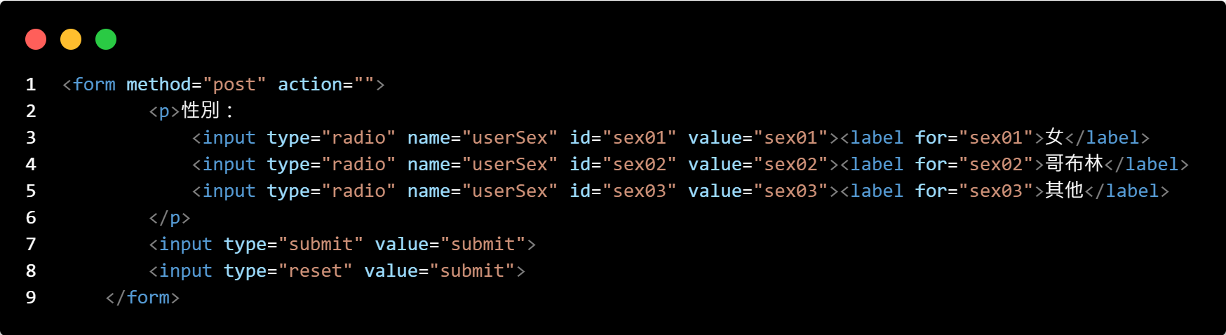
表單(form)
<label>：用來設定使用者介面的標籤，會與<input>欄位關聯。
<label>的for與<input>的id相連。

Slide 24
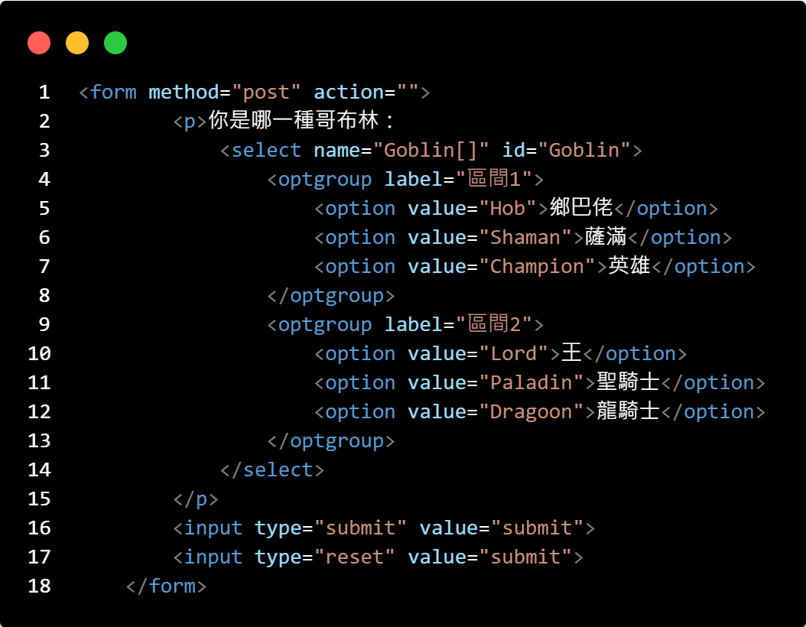
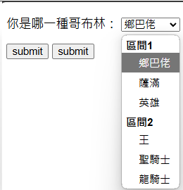
表單(form)
針對<option>去做延伸：<optgroup>：

Slide 25
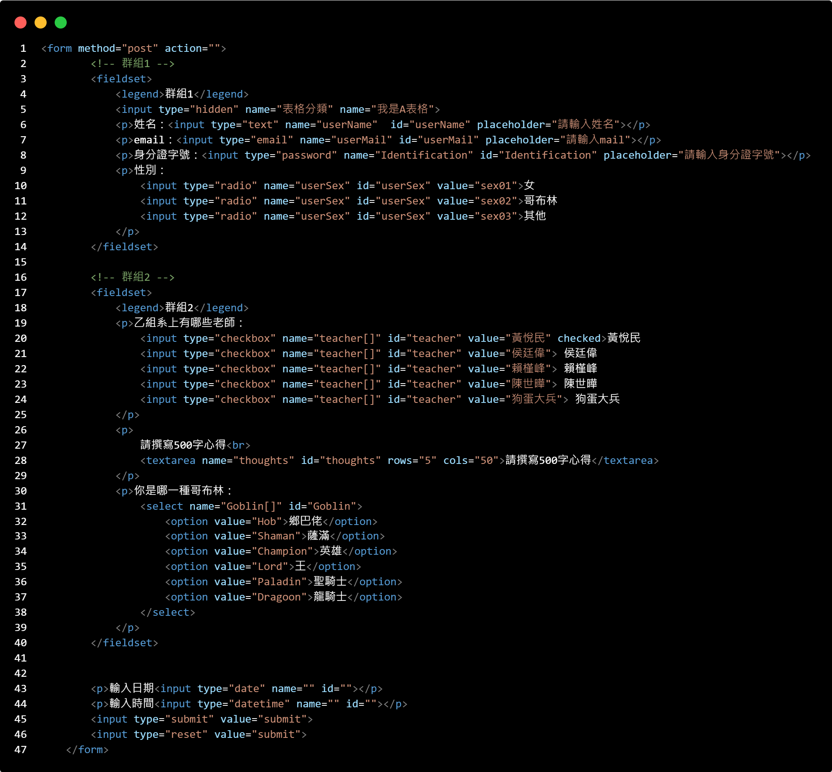
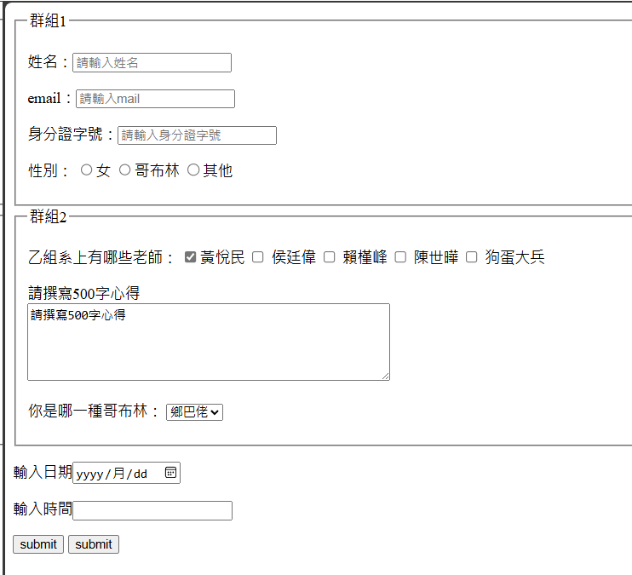
表單(form)
將表單欄位群組起來：<fieldset>、<legend>。

